Slide 1



挪威
By李宥霖、洪嘉成、蘇稚皓

Slide 2


猜猜看哪首是挪威國歌
連結

Slide 3

目錄
1
飲食
2
服裝
3
居住
4
其他（包括節日）

Slide 4
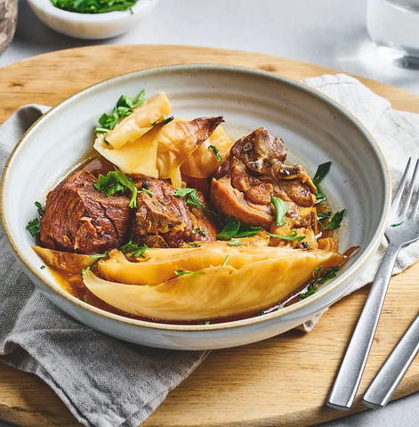
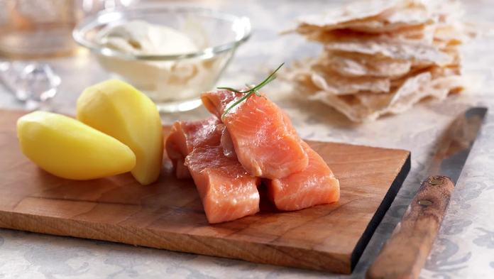
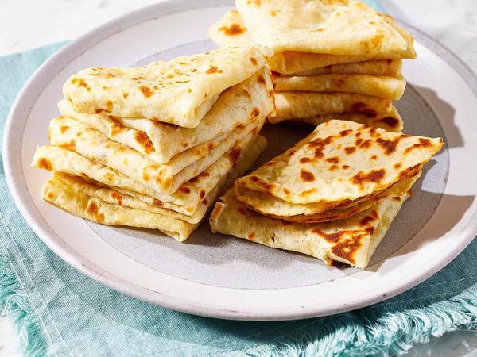
飲食文化
Fårikål法里卡爾
lefse
Rakfisk
由帶骨的羊肉片、捲心菜、整個黑胡椒和偶爾的一點小麥粉組成，在砂鍋中煮幾個小時，傳統上與帶皮煮的土豆一起食用
一種傳統的挪威軟麵包。它是用土豆米製成的，可以包括通用麵粉，還包括黃油、牛奶、奶油或豬油。它是在一個大而平的煎鍋上烹製的
挪威的一種魚類菜餚，由鱒魚或炭製成，加鹽並自動溶解兩到三個月，甚至長達一年。然後不經烹煮就食用Rakfisk，它具有強烈的氣味和刺鼻的鹹味。

Slide 5









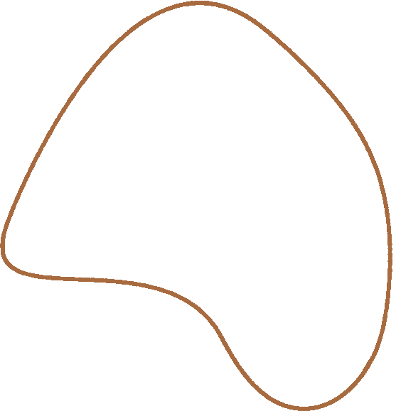

布納德有著超過400種不同的區域文化。男人和女人各有自己的服飾，人們可能會在婚禮或聖誕節時穿上傳統服飾，按照挪威的習俗，5月17日穿著布納德的款式應當符合家族發源地，或者說祖籍。刺繡、圍巾、披肩以及手工製作的銀色或金色首飾
挪威傳統服飾
【布納德】

Slide 6



居住:
特色:
隨著經濟環境、科技進步、人口變動以及文化變遷而演變，常明顯見其受外地建築影響，但又多半因挪威氣候條件：嚴冬、強風與沿海地帶的鹽沫，而出現當地特色。
早期:
從早期維京時代的簡易木造建築，逐漸發展出複雜精美的維京長船。
傳入基督教:
日漸盛行的基督教，添增了教堂等羅曼式建築，獨特的拱、筒型拱頂、支撐著拱頂的十字形支柱以及穹棱拱頂，很大程度上都是受來自英格蘭宗教的影響。。

Slide 7








其他：
機票
極光
來回大約是30000元（一天半左右）
大約每年的9、10、3月
阿爾塔岩畫
文化
就..用顏料畫在岩石上
包括維京文化，
原住民的薩米人文化

Slide 8
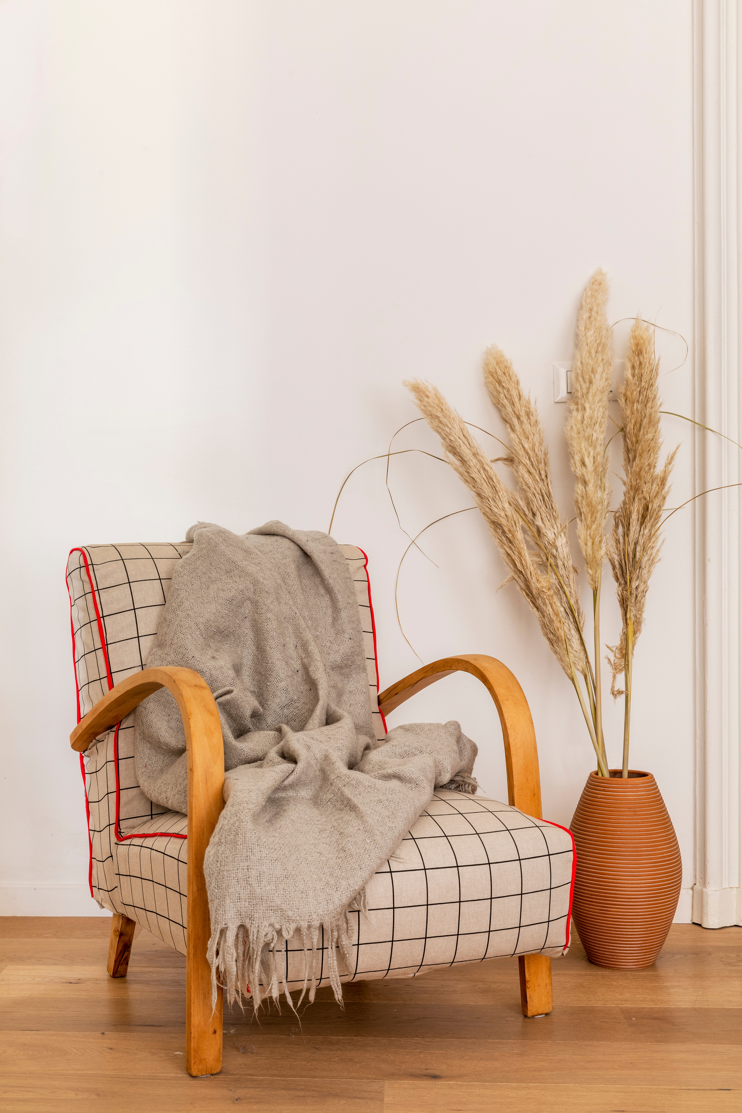
挪威之節慶：
冰雪音樂節
舉辦在2月的冰雪音樂節，就算說是時間上最冷的節日也不為過，不論樂器或場地的取材都來自冰塊；縱使再冷，大家還是會穿大衣出門聽演唱會

Slide 9

THE END

